Slide 1
Chương 6 - Hàm
08/02/2013
503002 - Hàm
Chương trình con
Khai báo hàm và định nghĩa hàm
Gọi hàm
Truyền tham số
Giá trị trả về
Phạm vi của biến
Biến mảng
Biến mảng là tham số của hàm

Slide 2
Chương trình con
08/02/2013
503002 - Hàm
Chương trình con: là một phần mã trong một
chương trình lớn hơn, phần mã này thực hiện một tác vụ cụ thể và tương đối độc lập với phần mã còn lại. Số lượng phần tử cố định (tĩnh).
Một chương trình con thường được viết mã sao cho nó có thể được gọi nhiều lần từ nhiều nơi trong thời gian chạy của một chương trình(có thể được gọi bởi chính nó).Truy xuất phần tử thông qua chỉ số.
Các chương trình con thường được tập trung thành các thư viện, là một cơ chế quan trọng cho việc chia sẻ và tái sử dụng mã.

Slide 3
Chương trình con
08/02/2013
503002 - Hàm
Chương trình con có 2 loại: Thủ tục (Procedure) và hàm (Function)
  Thủ tục (PROCEDURE): Dùng để thực hiện một hay nhiều nhiệm vụ nào đó.
  Hàm (FUNCTION): Trả về một giá trị nào đó (có kiểu vô hướng, kiểu string hoặc kiểu con trỏ). Hàm có thể sử dụng trong các biểu thức.

Slide 4
Chương trình con
08/02/2013
503002 - Hàm
Khi nào thì nên dùng thủ tục/hàm:
  Dùng hàm khi:
    Kết quả của bài toán trả về 1 giá trị duy nhất
    (kiểu vô hướng, kiểu string hoặc kiểu con trỏ).
    Phát biểu gọi CHƯƠNG TRÌNH CON cần nằm trong các biểu thức tính toán.
  Dùng thủ tục khi:
    Kết quả của bài toán không trả về giá trị nào
    hoặc trả về nhiều giá trị hoặc trả về kiểu dữ liệu có cấu trúc (Array, Record, File).
    Phát biểu gọi CHƯƠNG TRÌNH CON không
    nằm trong các biểu thức tính toán.

Slide 5
Chương trình con
08/02/2013
503002 - Hàm
Chương trình con được dùng khi xây dựng các chương trình lớn nhằm:
  giảm đáng kể kích thước và chi phí của một chương trình/
  làm cho chương trình dễ theo dõi, dễ sửa chữa, nâng cao độ tin cậy của chương trình.
Một đặc điểm nổi bật của chương trình con là nó có tính đệ quy nhờ thế mà nhiều bài toán được giải quyết dễ dàng.
Chương trình con trong ngôn ngữ C là hàm

Slide 6
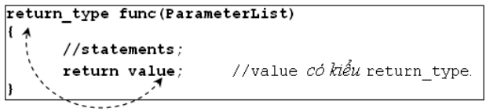
Khai báo hàm, định nghĩa hàm
08/02/2013
503002 - Hàm
Định nghĩa hàm gồm tên hàm, kiểu trả về, các tham số và thân hàm (chứa các phát biểu chương trình), thực thi một việc cụ thể.
Dạng định nghĩa hàm:
trong đó:

Slide 7
Khai báo hàm, định nghĩa hàm
08/02/2013
503002 - Hàm
Kiểu trả về (return_type, còn gọi là kiểu hàm) tương ứng với kiểu của giá trị mà hàm trả về thông qua phát biểu return.
Tên hàm (func_name) được đặt theo nguyên tắc đặt tên, nhưng nên đặt tên sao cho dễ hiểu.
ParameterList là danh sách tham số, mỗi tham số được xác định bởi kiểu dữ liệu và tên. Các tham số phân cách nhau bởi dấu phẩy. Có thể là danh sách rỗng.
Phần thân hàm nằm giữa cặp ngoặc { và }.

Slide 8
Khai báo hàm, định nghĩa hàm
08/02/2013
503002 - Hàm
Nếu không xác định return_type, mặc định sẽ là kiểu int.
Nếu hàm không trả về giá trị, dùng void (thay cho return_type).
Không được phép đặt định nghĩa hàm này trong một hàm khác.
Các hàm được định nghĩa không phải theo một thứ tự nào.
Nếu có phát biểu gọi hàm trước khi hàm được định nghĩa thì cần có một khai báo hàm trước lời gọi hàm đó.

Slide 9
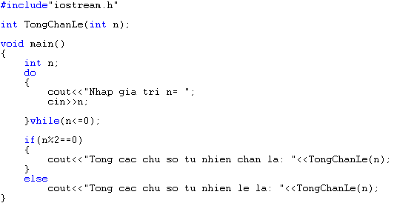
Khai báo hàm, định nghĩa hàm
08/02/2013
503002 - Hàm

Slide 10
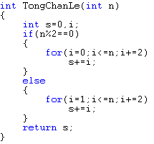
Khai báo hàm, định nghĩa hàm
08/02/2013
503002 - Hàm

Slide 11
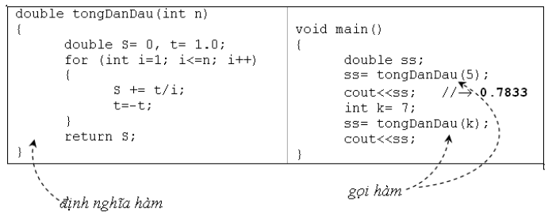
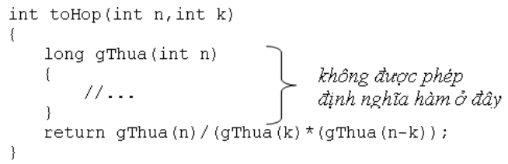
Khai báo hàm, định nghĩa hàm
08/02/2013
503002 - Hàm

Slide 12
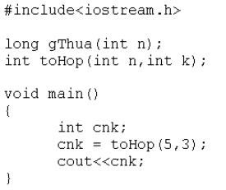
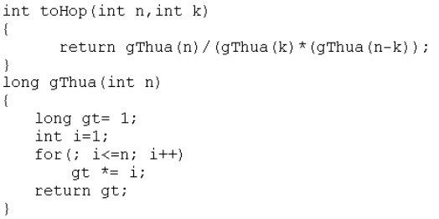
Khai báo hàm, định nghĩa hàm
08/02/2013
503002 - Hàm

Slide 13
Khai báo hàm, định nghĩa hàm
08/02/2013
503002 - Hàm
Khai báo hàm là đưa ra một “mẫu hàm”, mô tả tên hàm, kiểu trả về và danh sách tham số.
Kết thúc khai báo hàm với dấu chấm phẩy “;”.
Dạng khai báo hàm:
return_type func_name (ParameterList);
Xét các ví dụ sau:
  void f1(int i, int j, float k);
  void f2(int a, b, float c); //??
  f3();

Slide 14
Gọi hàm
08/02/2013
503002 - Hàm
Chỉ với định nghĩa hàm, hàm đó chưa thực thi. Hàm chỉ thực thi khi nó được gọi.
Để “yêu cầu” một hàm thực thi, ta “gọi” tên hàm cùng với các tham số thực sự:
func( arg1, arg2,…); //Lưu ý: không có kiểu dữ liệu

Slide 15
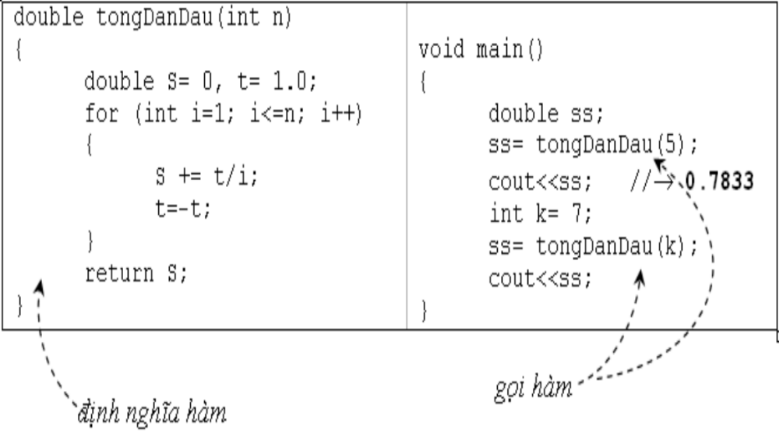
Gọi hàm
08/02/2013
503002 - Hàm

Slide 16
Tham số trong chương trình con
08/02/2013
503002 - Hàm
Chương trình con có thể không cần tham số mà chỉ có các biến riêng (biến cục bộ).
Trường hợp cần chuyển các giá trị cho hàm khi gọi hàm thì cần định nghĩa danh sách tham số của hàm, còn gọi là các tham số hình thức.
Mỗi giá trị thực chuyển cho hàm khi gọi hàm được gọi là đối số (hay tham số thực).
Mỗi khi gọi hàm, có thể chuyển các đối số khác nhau.

Slide 17
08/02/2013
503002 - Hàm
Truyền tham số
Để một hàm thực thi, cần gọi hàm với tên và chuyển các đối số tương ứng với danh sách tham số hình thức cả về kiểu và thứ tự.
  Truyền bằng tham trị:
    Là khi giá trị của đối số được sao chép vào cho tham số hình thức. Như vậy, các thay đổi cho tham số hình thức (trong hàm) không làm thay đổi đối với tham số thực.
    Mặc định, với cách khai báo danh sách tham số với kiểu và tên, ta có cách chuyển tham trị.

Slide 18
08/02/2013
503002 - Hàm
Truyền tham số
Phần tử có dữ liệu gồm 3 thành phần
  Truyền bằng tham chiếu:
    Khi muốn tham số hình thức và tham số thực cùng địa chỉ (bản chất là cùng ô nhớ nhưng khác tên), ta dùng cách chuyển tham chiếu cho hàm.
    Khai báo tham số của hàm với kí tự „&‟ ngay trƣớc tên (giữa KDL và tên).
    Như vậy, mọi thay đổi đối với tham số hình thức cũng làm thay đổi tham số thực.
    Có thể dùng chuyển tham chiếu để trả về giá trị cho nơi gọi hàm.

Slide 19
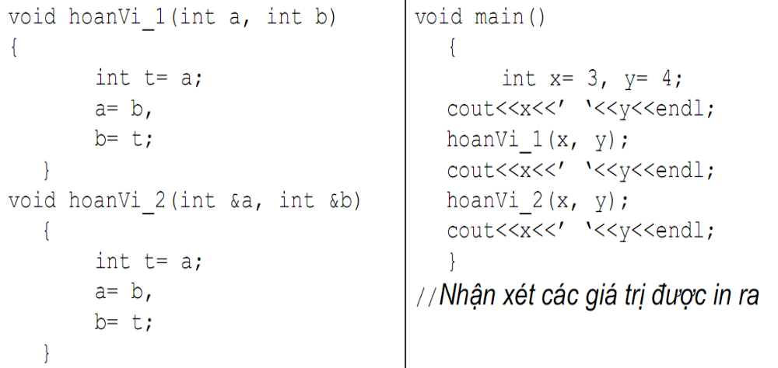
08/02/2013
503002 - Hàm
Ví dụ
So sánh 2 hàm hoán vị sau đây, dùng chuyển tham chiếu và tham trị:

Slide 20
08/02/2013
503002 - Hàm
Giá trị trả về
Một hàm không trả về giá trị khi hàm được khai báo có kiểu là void.
Ngược lại, hàm phải trả về giá trị có kiểu cùng với kiểu trả về đã khai báo.
Phát biểu return nhằm dừng thực thi hàm, trở về nơi gọi nó; và còn được dùng để trả giá trị (tính toán được) về cho nơi gọi hàm.
Trong một hàm, có thể có nhiều phát biểu return, nhưng chỉ 1 phát biểu return được thực thi.
Trong một phát biểu return chỉ có 1 giá trị được trả về.

Slide 21
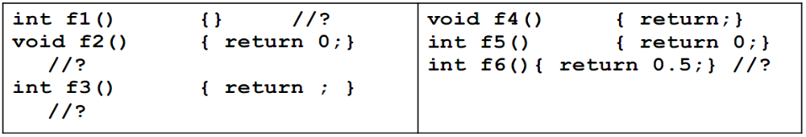
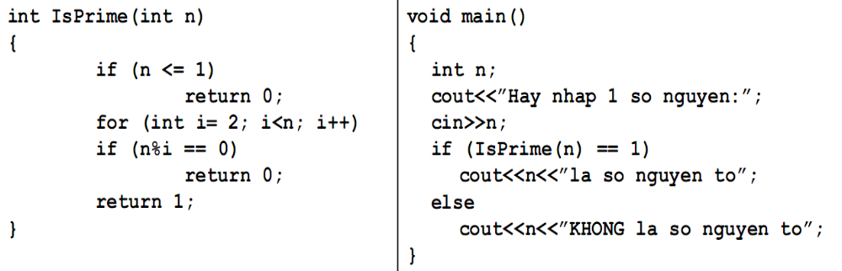
08/02/2013
503002 - Hàm
Ví dụ
Trong các định nghĩa hàm sau đây, có những định nghĩa hàm không hợp lệ.

Slide 22
08/02/2013
503002 - Hàm
Phạm vi của biến
Có 3 nơi cơ bản mà biến được khai báo:
  trong một hàm
  trong định nghĩa danh sách tham số của hàm
  ngoài tất cả các hàm
Tương ứng với vị trí xuất hiện của biến, có:
  Biến địa phương
  Tham số hình thức
  Biến toàn cục

Slide 23
08/02/2013
503002 - Hàm
Biến địa phương
Các biến (hằng) được khai báo trong một hàm được gọi là các biến địa phương.
Biến có thể được khai báo bất kì đâu trong hàm, chỉ các phát biểu trong cùng khối mới có thể truy xuất.
Biến địa phương chỉ tồn tại (thời gian sống) trong khi khối lệnh có chứa khai báo biến đó thực thi.
Khối lệnh hoặc hàm khác không thể truy xuất
chúng.

Slide 24
08/02/2013
503002 - Hàm
Tham số hình thức
Dùng tham số hình thức để chuyển các giá trị cho hàm.
Các tham số hình thức được dùng như biến địa phương.Nghĩa là:
  biến chỉ được sinh ra khi hàm được gọi thực thi và bị hủy khi hàm thực thi xong.
  Chỉ được truy xuất bởi các phát biểu trong hàm đó.

Slide 25
08/02/2013
503002 - Hàm
Biến toàn cục
Để tạo biến (hằng) toàn cục, khai báo biến (hằng) ngoài tất cả các hàm.
Biến toàn cục có thể được truy xuất bởi các phát biểu ở bất kì đâu trong chương trình kể từ sau khi nó được định nghĩa (khai báo).
Thời gian sống của biến toàn cục là suốt quá trình chương trình thực thi.

Slide 26
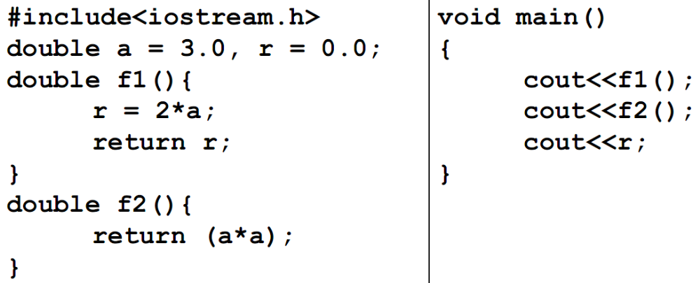
08/02/2013
503002 - Hàm
Ví dụ

Slide 27
08/02/2013
503002 - Hàm
Trường hợp trùng tên biến
Không thể định nghĩa hai biến trùng tên trong cùng khối.
Nếu có biến địa phương trong hàm trùng tên
với biến toàn cục, thì trong hàm đó, mặc định sẽ truy xuất đến biến địa phương.
Để truy xuất đến biến toàn cục, ta dùng phép
toán phân định phạm vi, là dấu hai chấm kép [::] ngay trước tên biến.

Slide 28
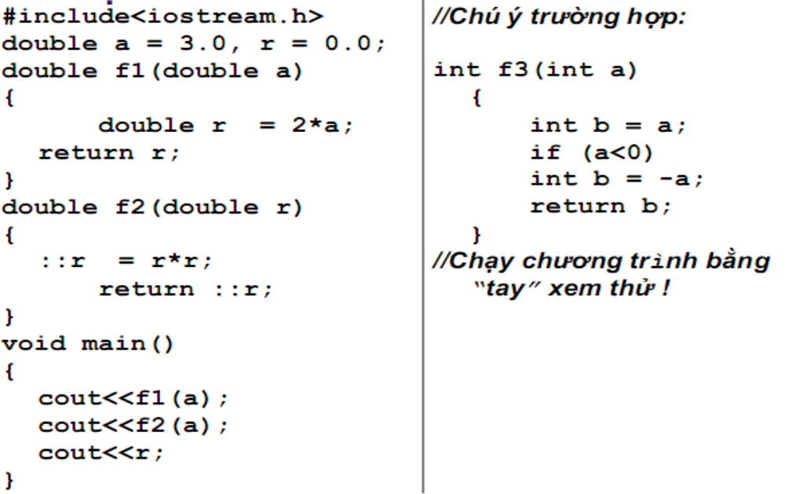
08/02/2013
503002 - Hàm
Ví dụ

Slide 29
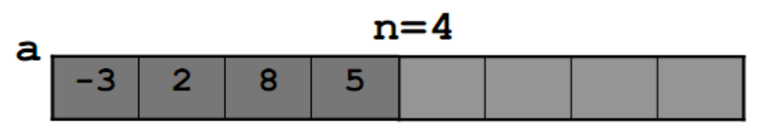
08/02/2013
503002 - Hàm
Biến mảng
Mảng là một nhóm các biến có cùng tên, cùng
kiểu dữ liệu.
Mảng có thể là một hoặc nhiều chiều.
Mỗi phần tử (mỗi biến) của mảng được truy xuất thông qua chỉ số.
  Mảng một chiều a có 8 phần tử, hiện có 4 phần tử đã được gán giá trị.

Slide 30
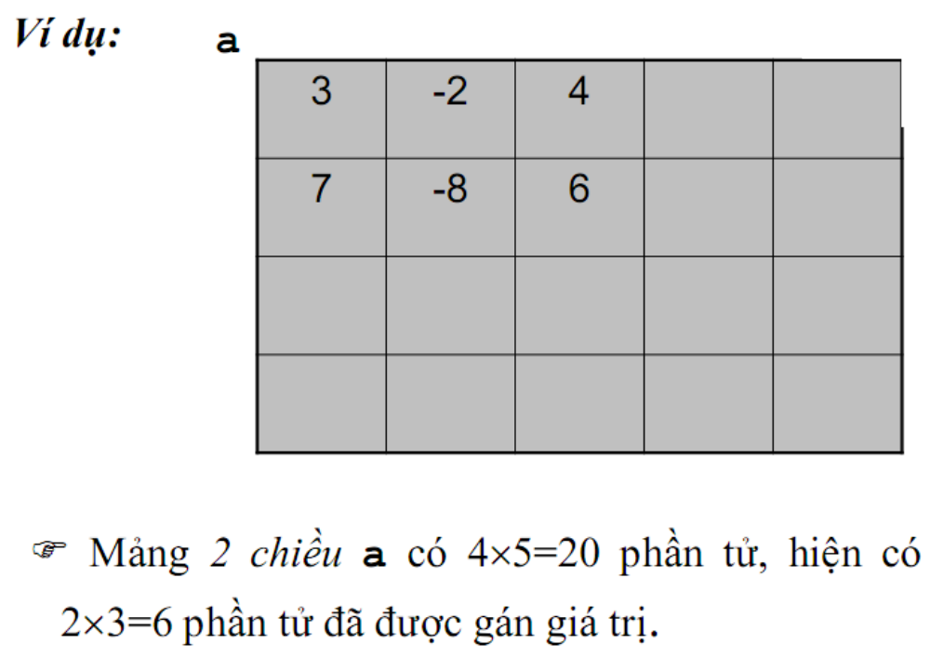
08/02/2013
Ví dụ
503002 - Hàm

Slide 31
08/02/2013
503002 - Hàm
Định nghĩa mảng một chiều
Mẫu khai báo: <kiểu dữ liệu> TenBien[MAX] ;
  TenBien: theo nguyên tắc đặt tên,
  MAX: phải là hằng (hằng khai báo, hằng giá trị,…).
  Ví dụ:
    #define MAX 20
    int a[10];
    int b[MAX]
    double m[MAX]

Slide 32
08/02/2013
503002 - Hàm
Định nghĩa mảng một chiều
Ví dụ:
    #define MAX 20
    int a[10];
    int b[MAX]
    double m[MAX]
Với khai báo trên:
  Là ta đã định nghĩa một mảng có MAX phần tử
  Tất cả phần tử(biến) này có cùng kiểu dữ liệu.
  Mỗi phần tử của mảng có chỉ số từ [0]->[MAX–1].

Slide 33
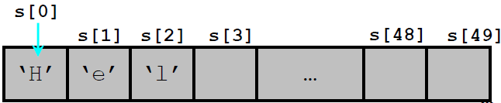
08/02/2013
503002 - Hàm
Định nghĩa mảng một chiều
Ví dụ:
    Char s[50]; => định nghĩa 50 biến kiểu char gồm : s[0], s[1], s[2],…s[49].
    s[0]=‘H’, s[1]=‘e’, s[2]=‘l’;

Slide 34
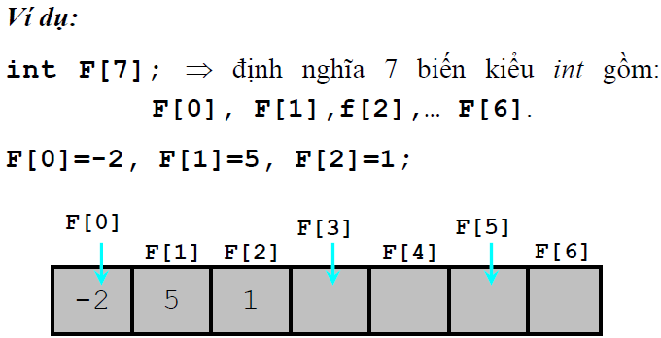
08/02/2013
503002 - Hàm
Định nghĩa mảng một chiều

Slide 35
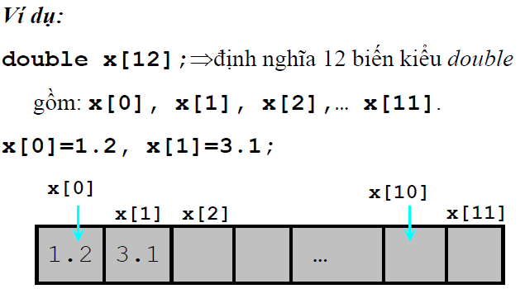
08/02/2013
503002 - Hàm
Định nghĩa mảng một chiều

Slide 36
08/02/2013
503002 - Hàm
Định nghĩa mảng một chiều
Ví dụ:
Để khai báo mảng số nguyên có 25 phần tử với tên là mg là:
  int mg[25];
  Hay
  #define MAX 25
  int mg[MAX];

Slide 37
08/02/2013
503002 - Hàm
Lưu trữ
Khi mảng được định nghĩa:
  Vùng nhớ cho các phần tử của mảng được cấp phát là các ô nhớ liền nhau.
  Mỗi phần tử chiếm số byte tùy thuộc kiểu dữ liệu.
  Sizeof (<tên biến mảng>); => cho biết tổng số byte của mảng.

Slide 38
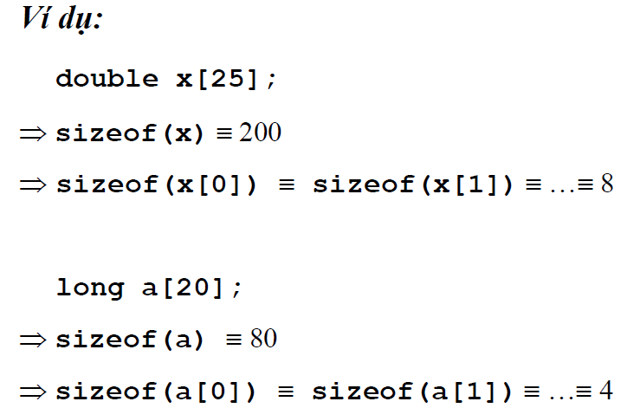
08/02/2013
503002 - Hàm
Lưu trữ

Slide 39
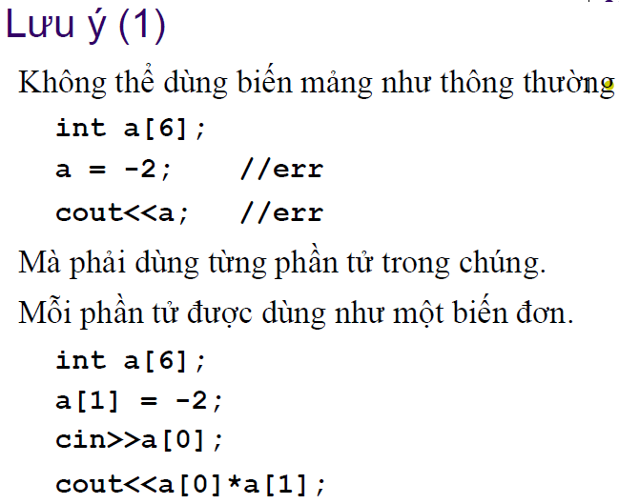
08/02/2013
503002 - Hàm
Lưu ý

Slide 40
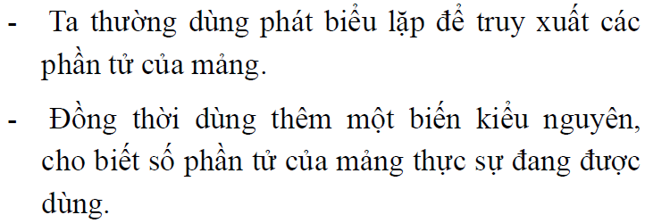
08/02/2013
503002 - Hàm
Lưu ý

Slide 41
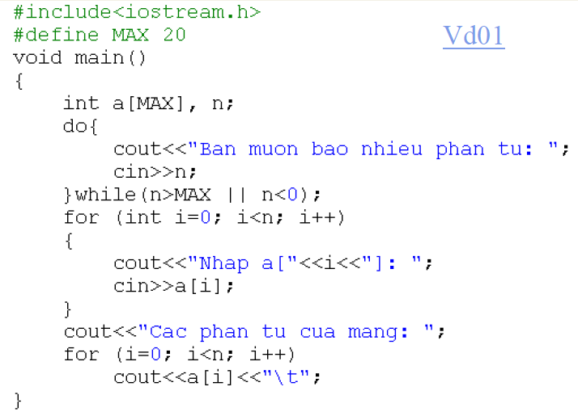
08/02/2013
503002 - Hàm
Lưu ý

Slide 42
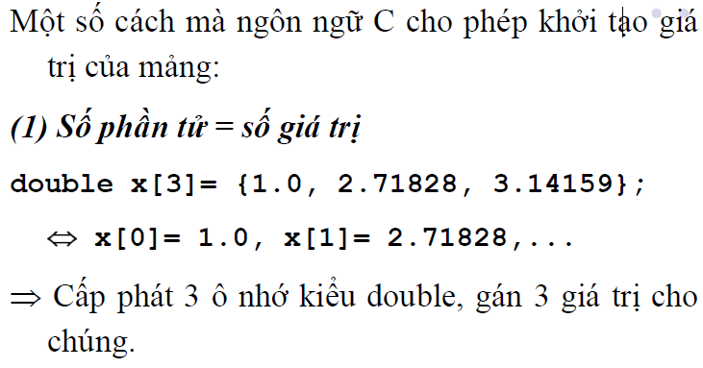
08/02/2013
503002 - Hàm
khởi tạo

Slide 43
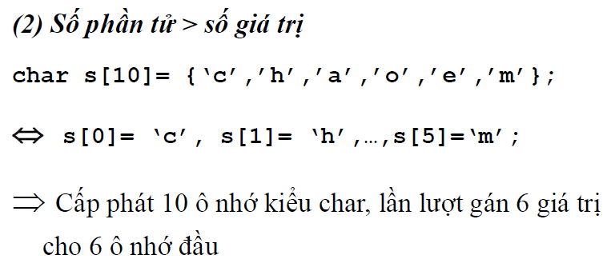
08/02/2013
503002 - Hàm
khởi tạo

Slide 44
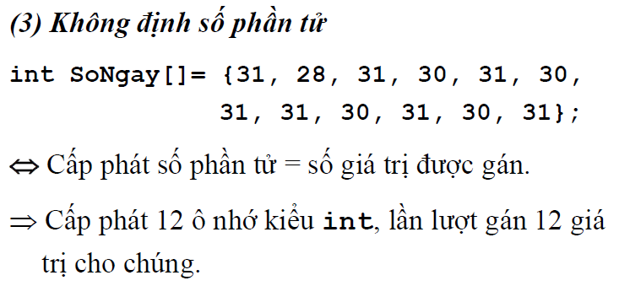
08/02/2013
503002 - Hàm
khởi tạo

Slide 45
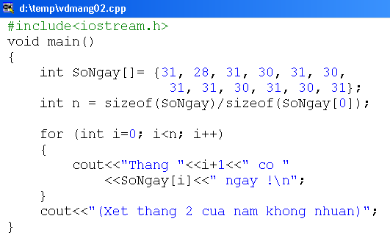
08/02/2013
503002 - Hàm
khởi tạo

Slide 46
08/02/2013
Biến mảng là tham số của hàm
- Tham số được khai báo như khai báo biến mảng.
- Có thể không cần xác định số phần tử của mảng
- Mảng được chuyển tham chiếu
Vd:Hàm xuất nội dung một mảng các số nguyên: void xuatMang(int a[], int N);
Vd:Hàm nhập nội dung một mảng các số nguyên: void nhapMang(int a[], int &N);// lưu ý khi nhập N trong hàm
503002 - Hàm

Slide 47
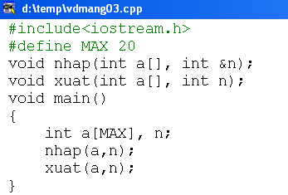
08/02/2013
Biến mảng là tham số của hàm
503002 - Hàm

Slide 48
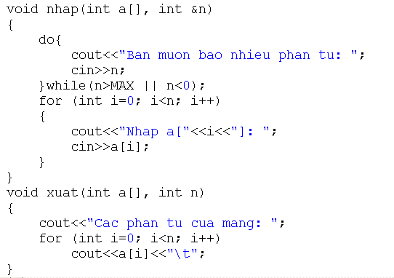
08/02/2013
Biến mảng là tham số của hàm
503002 - Hàm

Slide 49
08/02/2013
Biến mảng là tham số của hàm
Tham số được khai báo như khai báo biến mảng.
- Có thể không cần xác định số phần tử của mảng
Mảng được chuyển tham chiếu
Vd:Hàm tính tổng các phần tử của mảng nguyên(vd: a = [3 7 4 9] =>S= 23)
  int tinhTong(int a[], int N);
503002 - Hàm

Slide 50
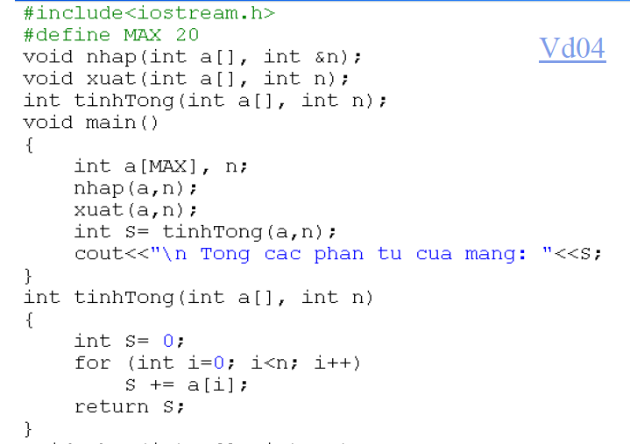
08/02/2013
Biến mảng là tham số của hàm
503002 - Hàm

Slide 51
08/02/2013
Biến mảng là tham số của hàm
503002 - Hàm

Slide 52
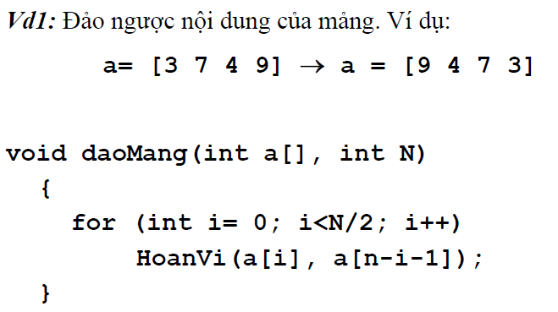
08/02/2013
Biến mảng là tham số của hàm
503002 - Hàm

Slide 53
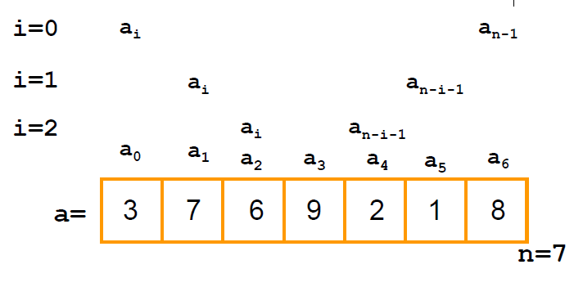
08/02/2013
Biến mảng là tham số của hàm
503002 - Hàm

Slide 54
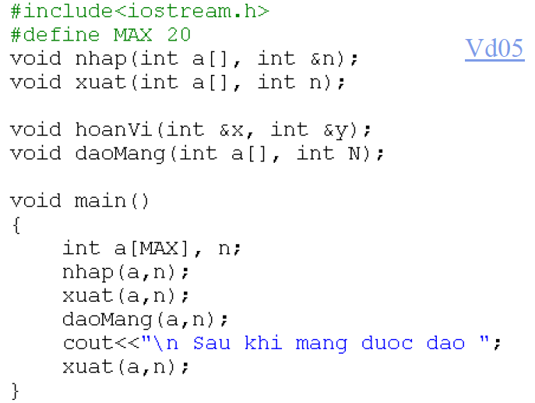
08/02/2013
Biến mảng là tham số của hàm
503002 - Hàm

Slide 55
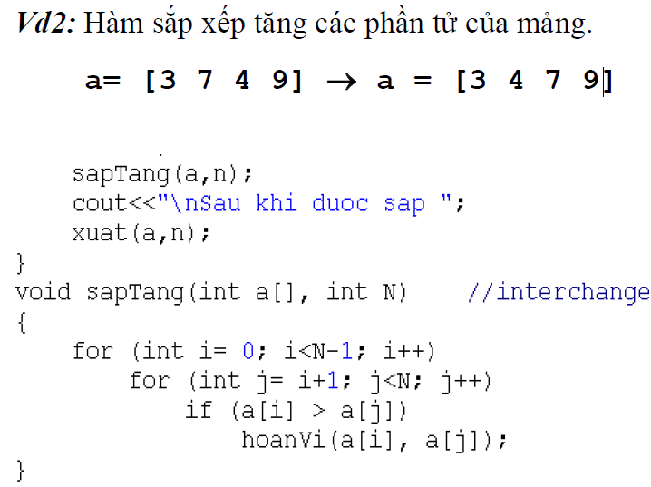
08/02/2013
Biến mảng là tham số của hàm
503002 - Hàm

Slide 56
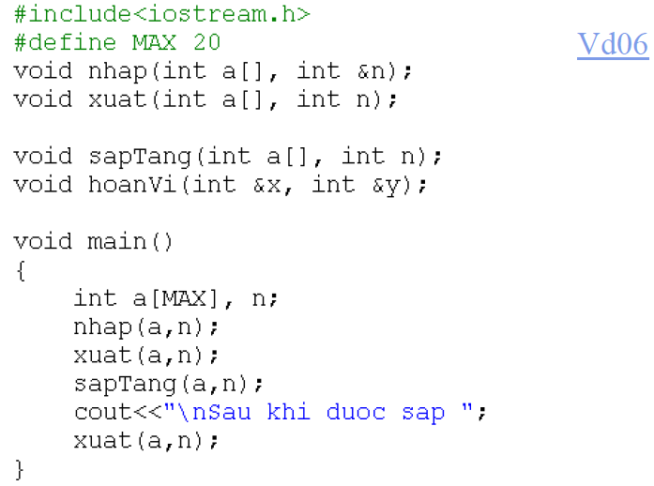
08/02/2013
Biến mảng là tham số của hàm
503002 - Hàm

Slide 57
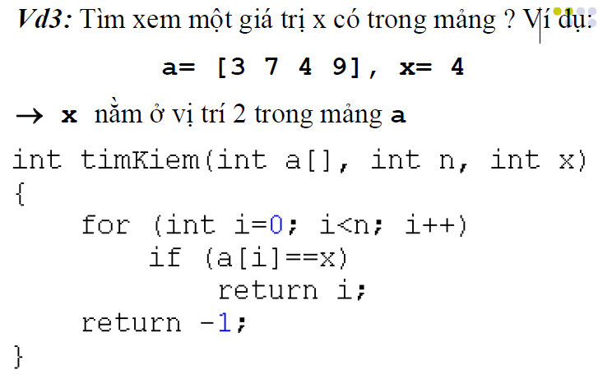
08/02/2013
Biến mảng là tham số của hàm
503002 - Hàm

Slide 58
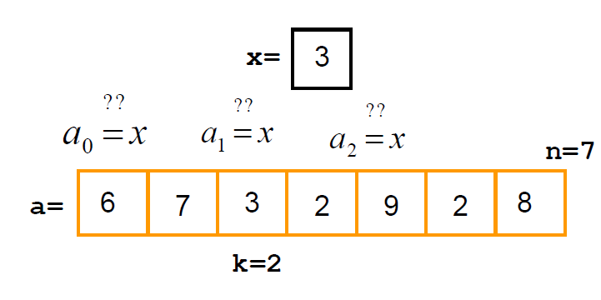
08/02/2013
Biến mảng là tham số của hàm
503002 - Hàm

Slide 59
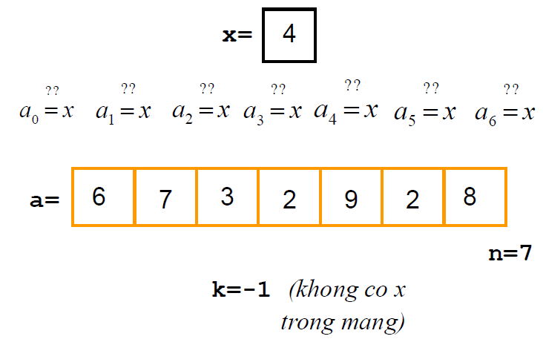
08/02/2013
Biến mảng là tham số của hàm
503002 - Hàm

Slide 60
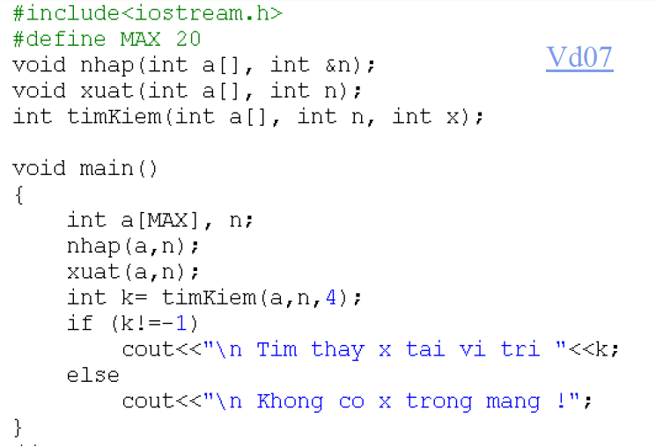
08/02/2013
Biến mảng là tham số của hàm
503002 - Hàm

Slide 61
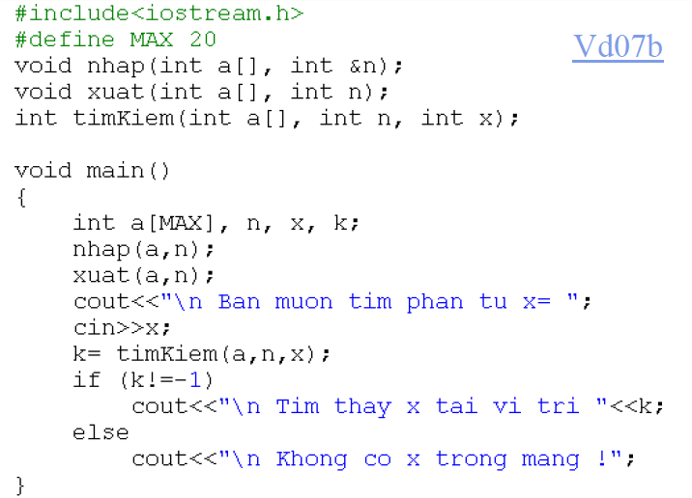
08/02/2013
Biến mảng là tham số của hàm
503002 - Hàm

Slide 62
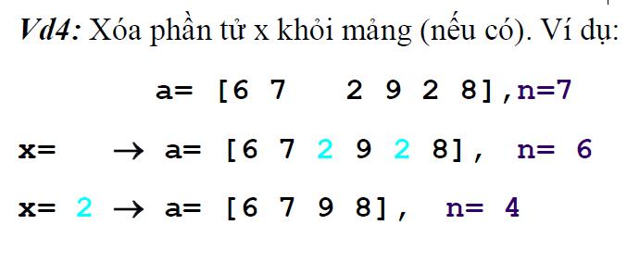
08/02/2013
Biến mảng là tham số của hàm
503002 - Hàm

Slide 63
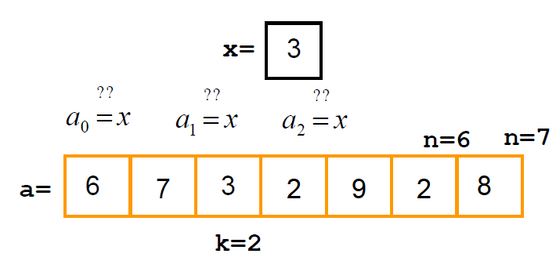
08/02/2013
Biến mảng là tham số của hàm
503002 - Hàm

Slide 64
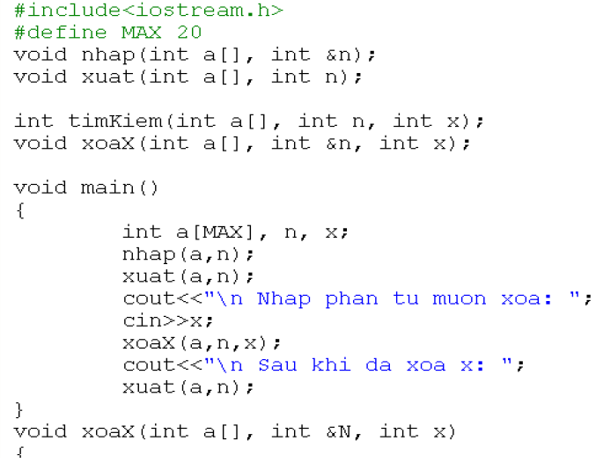
08/02/2013
Biến mảng là tham số của hàm
503002 - Hàm

Slide 65
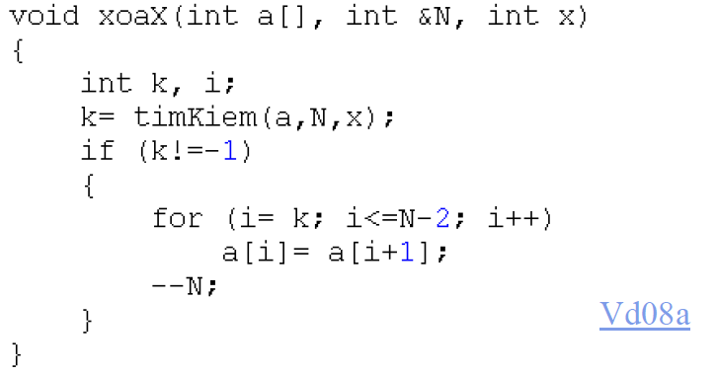
08/02/2013
Biến mảng là tham số của hàm
503002 - Hàm

Slide 66
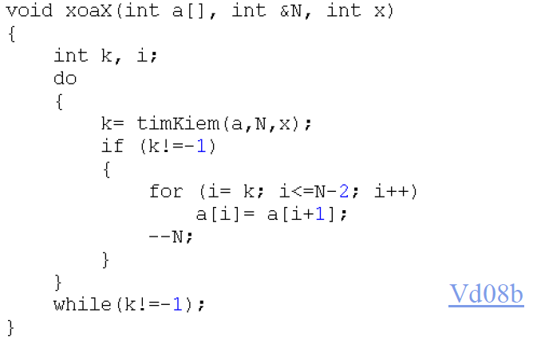
08/02/2013
Biến mảng là tham số của hàm
503002 - Hàm

